Slide 1
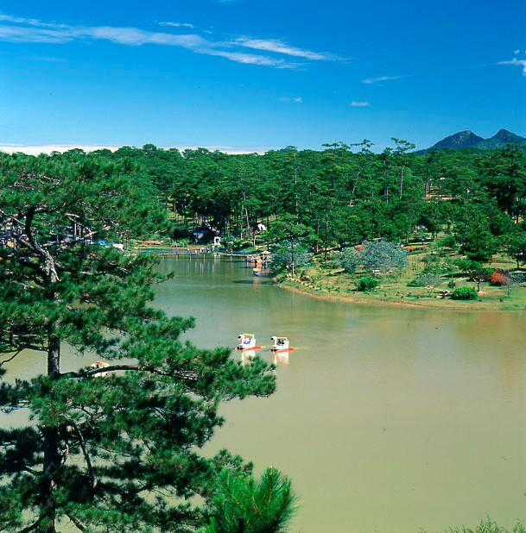
GIÁO ÁN ĐỊA LÍ
KHỐI 4

Slide 2

Kiểm tra bài cũ
Nêu nội dung bài học ?
Rừng Tây Nguyên có mấy loại ? Tại sao lại có sự phân chia như vậy ?
Nêu một số đặc điểm của sông ở Tây Nguyên và lợi ích của nó ?

Slide 3
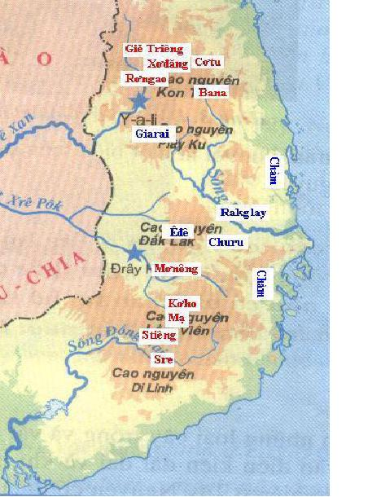
Địa lí : THÀNH PHỐ ĐÀ LẠT
1. Vị trí địa lí và khí hậu của Đà Lạt
Thảo luận nhóm đôi
Thành phố Đà Lạt nằm trên cao nguyên nào? Có độ cao bao nhiêu mét ?
Với độ cao đó , Đà Lạt có khí hậu như thế nào ?
Đà Lạt

Slide 4
Địa lí : THÀNH PHỐ ĐÀ LẠT
1. Vị trí địa lí và khí hậu của Đà Lạt :
Đà lạt nằm trên cao nguyên Lâm Viên , có khí hậu mát mẻ quanh năm
Đà Lạt

Slide 5
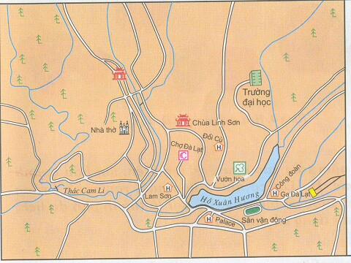
Địa lí : THÀNH PHỐ ĐÀ LẠT
1. Vị trí địa lí và khí hậu của Đà Lạt :
Đà lạt nằm trên cao nguyên Lâm Viên , có khí hậu mát mẻ quanh năm

Slide 6
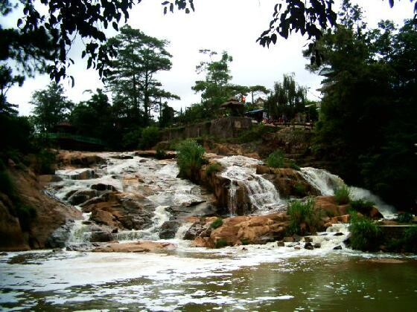
Địa lí : THÀNH PHỐ ĐÀ LẠT
Hồ Xuân Hương
Thác Cam Li

Slide 7
Địa lí : THÀNH PHỐ ĐÀ LẠT
1. Vị trí địa lí và khí hậu của Đà Lạt :
Đà lạt nằm trên cao nguyên Lâm Viên , có khí hậu mát mẻ quanh năm
Đà Lạt có nhiều phong cảnh đẹp .Giữa thành phố là hồ Xuân Hương xinh xắn . Nơi đây có những vườn hoa và rừng thông xanh tốt quanh năm . Thông phủ kín sườn đồi , sườn núi và chạy dọc theo các con đường trong thành phố . Đà Lạt có nhiều thác nước đẹp , nổi tiếng như : Thác Cam Li , thác Pơ-ren … Mỗi thác có một vẻ đẹp riêng , nhưng tất cả đều rất nên thơ và hấp dẫn .
Vì sao có thể nói Đà Lạt là thành phố nổi tiếng về rừng thông và thác nước ?
Kể tên một số thác nước đẹp ở Đà Lạt ?

Slide 8
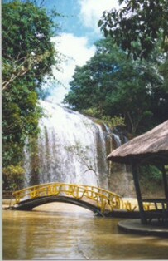
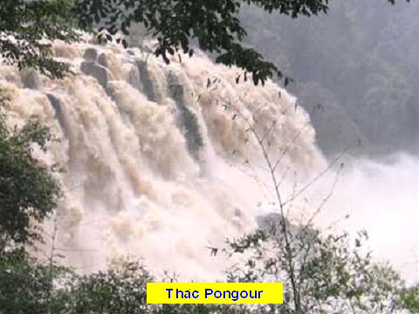
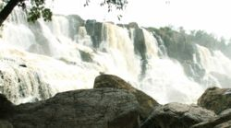
Địa lí : THÀNH PHỐ ĐÀ LẠT

Slide 9
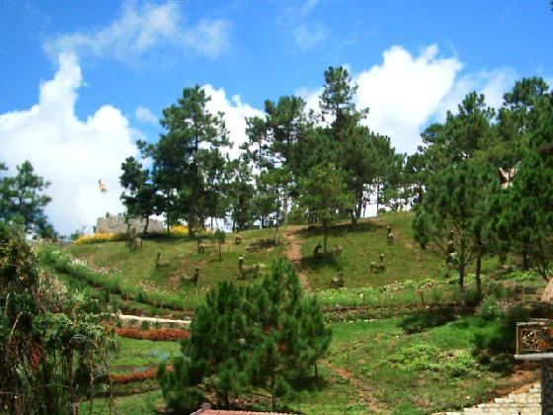

Địa lí : THÀNH PHỐ ĐÀ LẠT

Slide 10
Địa lí : THÀNH PHỐ ĐÀ LẠT
1. Vị trí địa lí và khí hậu của Đà Lạt :
Đà lạt nằm trên cao nguyên Lâm Viên , có khí hậu mát mẻ quanh năm
Đà Lạt – thành phố nổi tiếng về rừng thông ,thác nước
2 Đà Lạt - thành phố du lịch và nghỉ mát
Như vậy Đà Lạt là nơi nổi tiếng về những gì?

Slide 11
Địa lí : THÀNH PHỐ ĐÀ LẠT
1. Vị trí địa lí và khí hậu của Đà Lạt :
Đà lạt nằm trên cao nguyên Lâm Viên , có khí hậu mát mẻ quanh năm
Đà Lạt – thành phố nổi tiếng về rừng thông ,thác nước
2 Đà Lạt - thành phố du lịch và nghỉ mát
Nhờ có không khí trong lành mát mẻ , thiên nhiên tươi đẹp nên Đà Lạt đã là thành phố nghỉ mát , du lịch từ hơn một trăm năm nay . Nhiều công trình phục vụ cho việc nghỉ ngơi và du lịch đã được xây dựng như : khách sạn, sân gôn , biệt thự với nhiều kiểu kiến trúc khác nhau ,… Đến Đà Lạt, du khách còn được bơi thuyền trên hồ Xuân Hương , ngồi trên những chiếc xe ngựa kiểu cổ dạo quanh thành phố ngắm cảnh cao nguyên ,chơi thể thao , cưỡi ngựa ,…
Tất cả những công trình ở đây đều hoà nhập với thiên nhiên , làm cho Đà Lạt trở thành thành phố du lịch , nghỉ mát nổi tiếng

Slide 12
Địa lí : THÀNH PHỐ ĐÀ LẠT
1. Vị trí địa lí và khí hậu của Đà Lạt :
Đà lạt nằm trên cao nguyên Lâm Viên , có khí hậu mát mẻ quanh năm
Đà Lạt – thành phố nổi tiếng về rừng thông ,thác nước
2 Đà Lạt - thành phố du lịch và nghỉ mát
PHIẾU HỌC TẬP
Viết tiếp vào chỗ chấm trong các câu sau :
Đà Lạt trở thành thành phố du lịch và nghỉ mát nổi tiếng vì :
Có khí hậu……………………..
Có các cảnh quan tự nhiên đẹp như ………………………
.................................................
Có các công trình phụ vụ du lịch như ………………………..
Có các hoạt động du lịch lí thú như……………………………
mát mẻ quanh năm
rừng thông,vườn hoa
thác nước, chùa chiền
Nhà ga, biệt thự,sân gôn,khách sạn
du thuyền ,cưỡi ngựa ,chơi thể thao

Slide 13
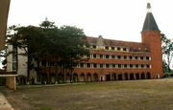
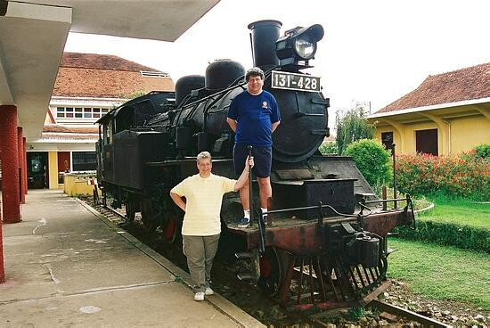
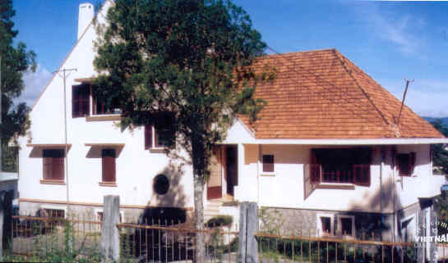
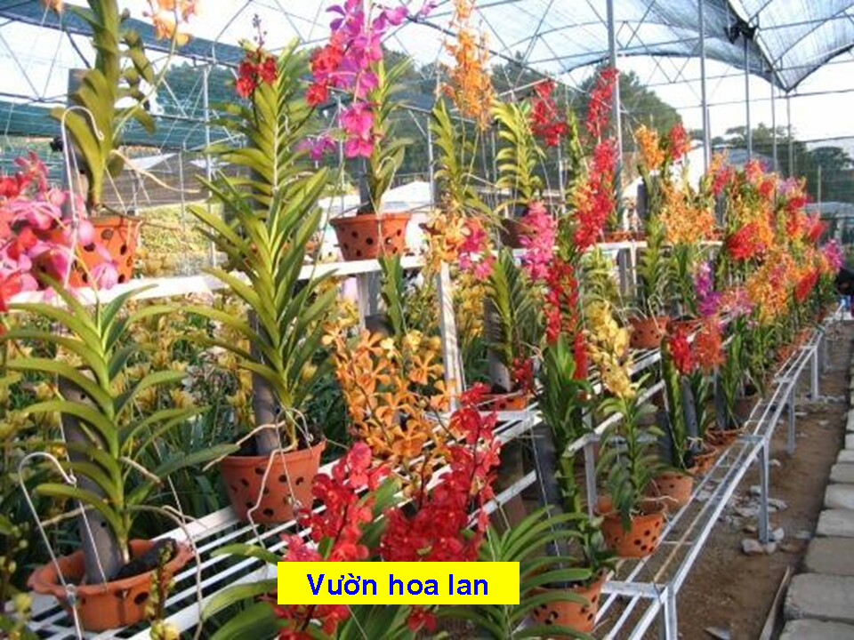
Địa lí : THÀNH PHỐ ĐÀ LẠT

Slide 14
Địa lí : THÀNH PHỐ ĐÀ LẠT
1. Vị trí địa lí và khí hậu của Đà Lạt :
Đà lạt nằm trên cao nguyên Lâm Viên , có khí hậu mát mẻ quanh năm
Đà Lạt – thành phố nổi tiếng về rừng thông ,thác nước
2 Đà Lạt - thành phố du lịch và nghỉ mát
3. Hoa quả và rau xanh ở Đà Lạt
Đà Lạt có nhiều loại rau, quả xứ lạnh như : bắp cải ,súp lơ,cà chua ,dâu tây, đào…Rau ở đây trồng với diện tích lớn .Quanh năm rau Đà Lạt được chở đi cung cấp cho nhiều nơi ở miền Trung và Nam Bộ .
Đà Lạt còn là thiên đường của các loài hoa như : lan ,hồng ,cúc ,lay-ơn , mi-mô-da, cẩm tú cầu ,… Hoa Đà Lạt chủ yếu được tiêu thụ ở các thành phố lớn và xuất khẩu ra nước ngoài
Rau và hoa ở Đà Lạt được tiêu thụ như thế nào?
Rau và hoa ở Đà Lạt được trồng như thế nào?

Slide 15
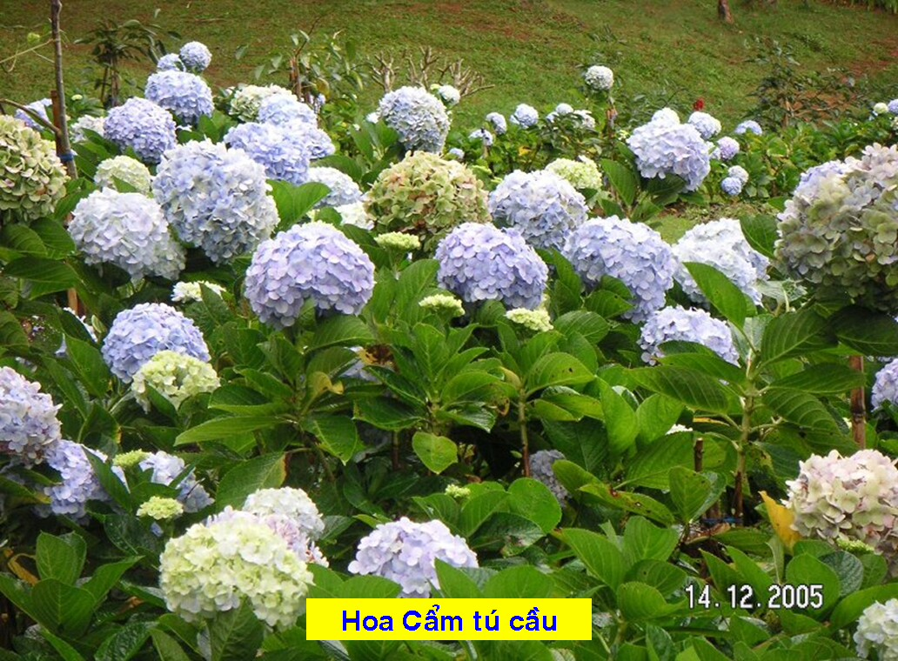
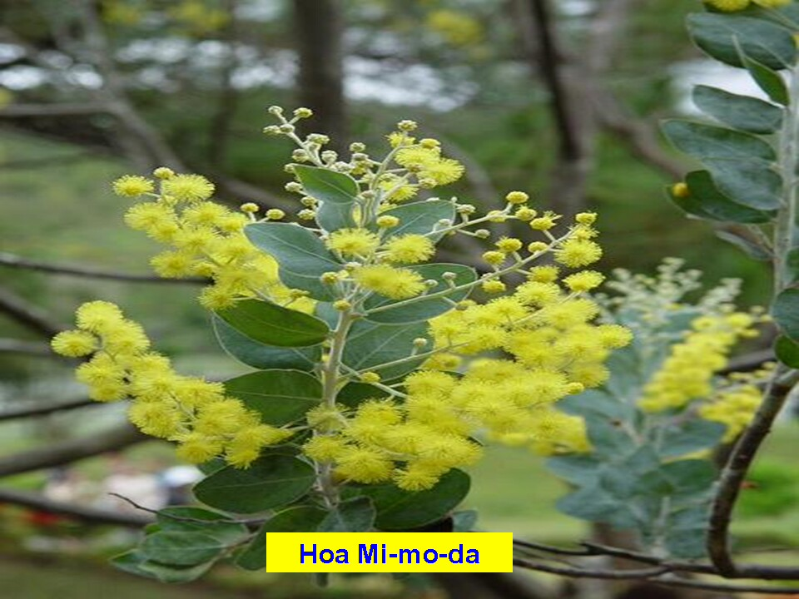
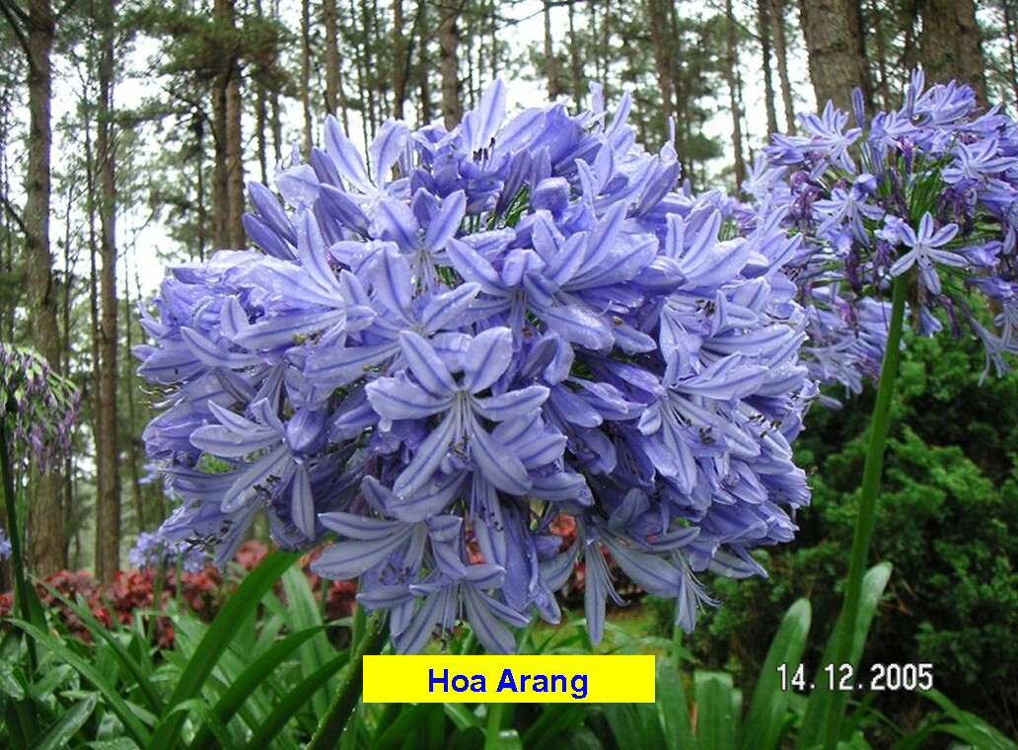

Địa lí : THÀNH PHỐ ĐÀ LẠT

Slide 16
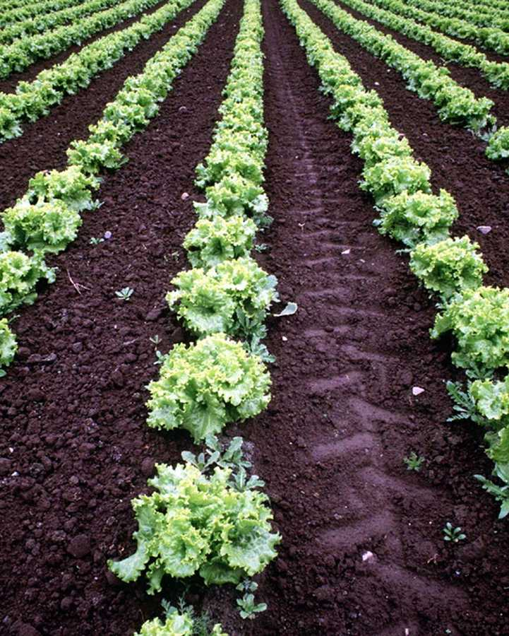
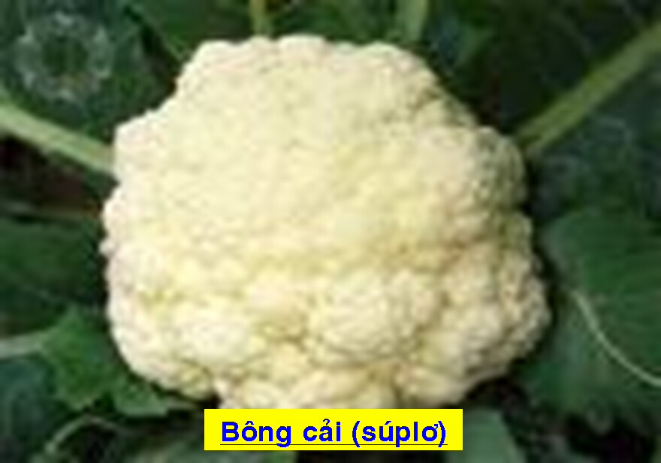
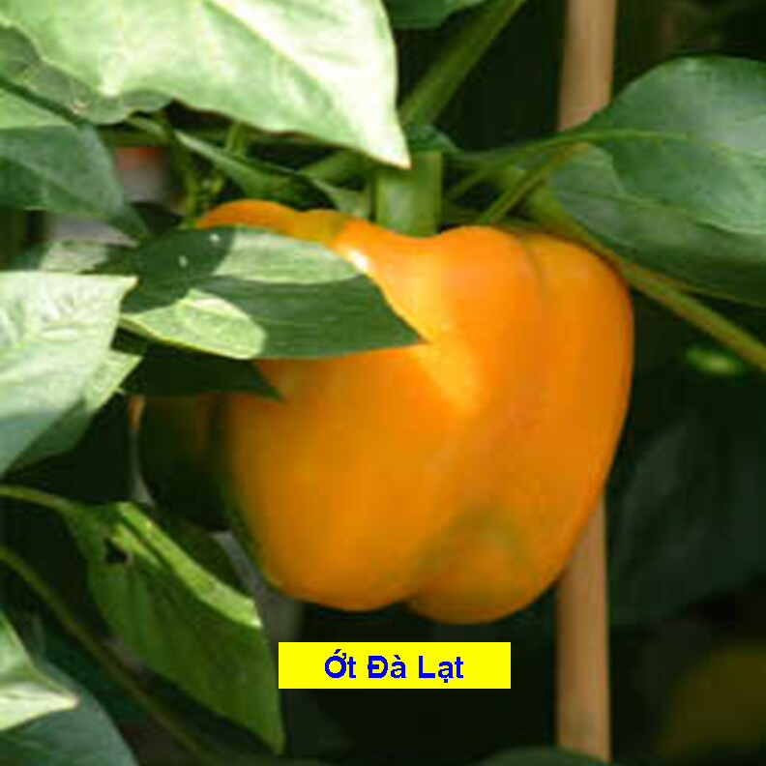

Địa lí : THÀNH PHỐ ĐÀ LẠT

Slide 17
Địa lí : THÀNH PHỐ ĐÀ LẠT
1. Vị trí địa lí và khí hậu của Đà Lạt :
Đà lạt nằm trên cao nguyên Lâm Viên , có khí hậu mát mẻ quanh năm
Đà Lạt – thành phố nổi tiếng về rừng thông ,thác nước
2. Đà Lạt - thành phố du lịch và nghỉ mát
3. Hoa quả và rau xanh ở Đà Lạt

